Slide 1

Населення Євразії.

Slide 2
Прийом «Географічний практикум»
Згадайте з курсу історії назви давніх цивілізацій, що існували на території Євразії. Покажіть на карті райони їхнього розміщення. Чим, на вашу думку, обумовлене розташування давніх цивілізацій?

Slide 3
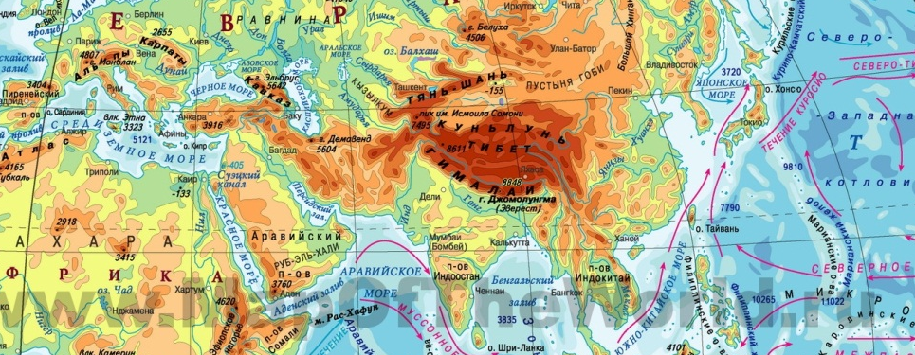
В Євразії виникли осередки найдавніших цивілізацій – на узбережжі Середземного моря, в межиріччі Тигру і Євфрату, Індії, Китаї. Нині на материку проживає 2/3 населення всієї земної кулі – понад 4 млрд осіб.

Slide 4

Сучасне населення Євразії складають народи, які належать до різних рас. Більша частина з них – представники європеоїдної раси. Європеоїди, які мають смагляву шкіру, темні очі і пряме темне волосся населяють Європу, Південно-Західну Азію та Індію. Європеоїди, які живуть на півночі Європи, відрізняються високим зростом, світлою шкірою, світлими очима і білявим волоссям.

Slide 5

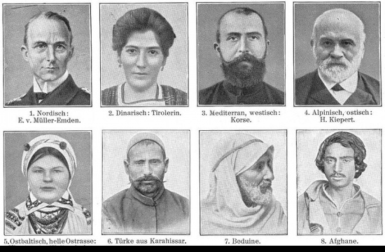
Різні представники європеоїдної раси

Slide 6
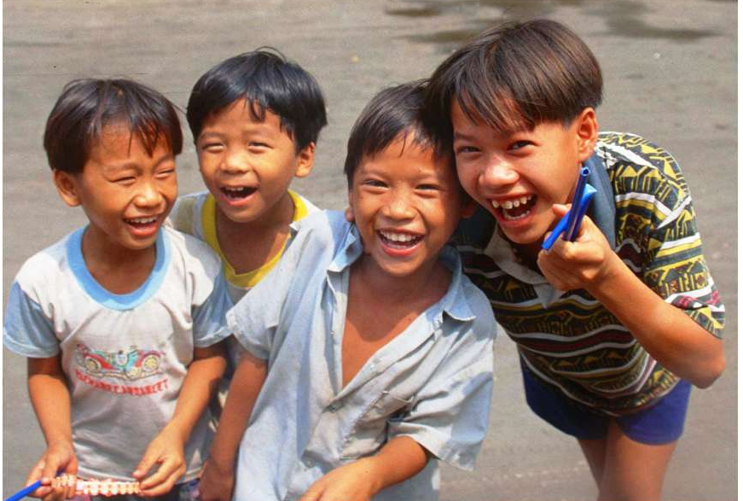
Народи, що належать до монголоїдної раси, населяють Центральну і Східну Азію. Представники цієї раси (монголи, китайці, казахи, корейці, японці) зазвичай низькорослі, з жовтувато-смаглявою шкірою, темними вузькими очима, чорним прямим волоссям.

Slide 7

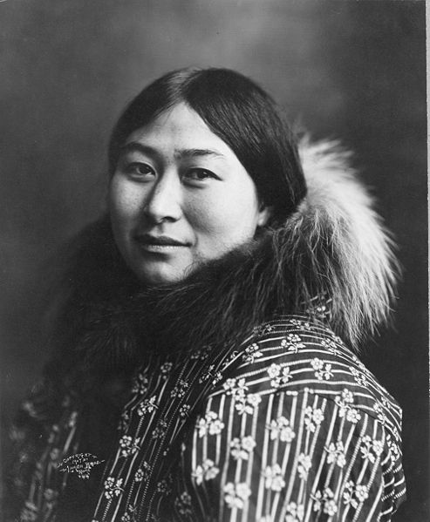
Жінка монголоїдної раси

Slide 8
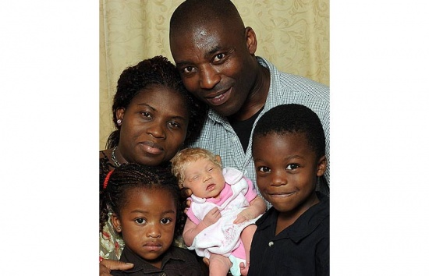
На півдні Азії живуть представники негроїдної раси, що мають темну шкіру, вилицювате обличчя, хвилясте темне волосся.
Представники негроїдної раси

Slide 9
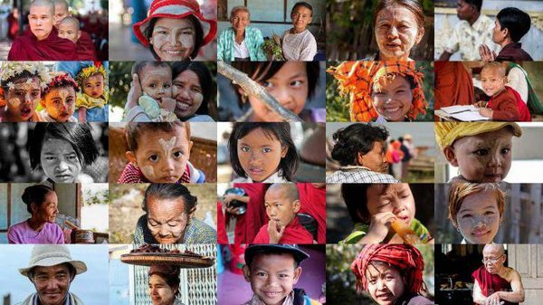
Національний склад населення
Національний склад населення Євразії дуже складний. Це пов’язано з багатовіковими переселеннями народів під час завойовницьких походів та міжусобних воєн.
Основними ознаками того чи іншого народу є спільні територія проживання і мова. За мовними ознаками населення Євразії належить до різних мовних груп, що об’єднуються у мовні сім’ї. Однією з найчисленніших є індоєвропейська мовна сім’я. В Європі до неї належать народи слов’янської мовної групи – українці, росіяни, білоруси, поляки та ін. В їх мовах чимало схожих слів, багато спільного і в культурі.

Slide 10
За картами атласу визначте:
Яку частину Європи заселяють представники слов’янської групи народів?
Які народи заселяють Азію?
Якими мовами розмовляють мешканці Євразії?

Slide 11
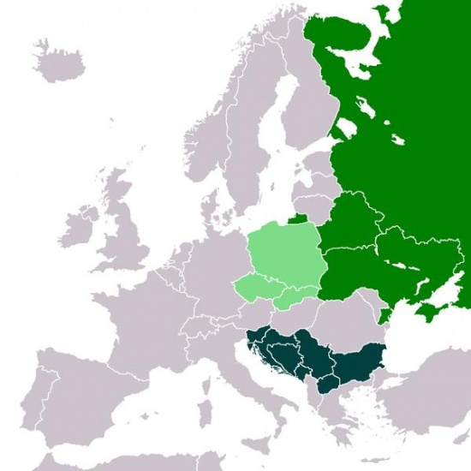
Зеленим кольором на карті позначено країни, на території яких більшість населення складають слов’яни.

Slide 12
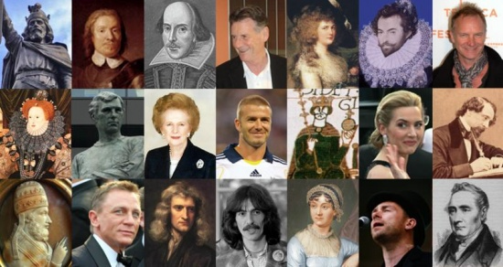
До народів германської групи належать німці, англійці, шведи, норвежці, а до романської – французи, італійці, іспанці, румуни, молдавани.
Представники германської групи

Slide 13
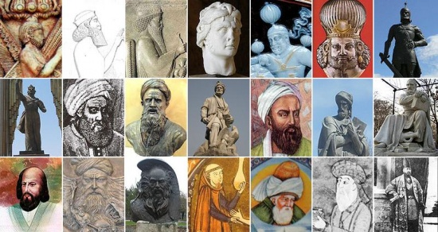
В Азії мовами індоіранської групи розмовляють хіндустанці, перси, афганці.
Перси (індоіранська група)

Slide 14
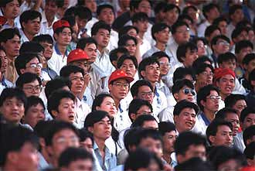
Найчисленнішим народом на материку й у світі є китайці, які населяють Східну Азію. Вони належать до китайської групи сіно-тибетської мовної сім’ї.
Китайці

Slide 15
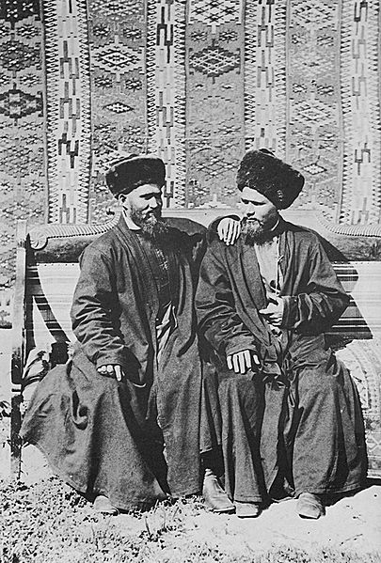
Турки, туркмени, татари, азербайджанці, казахи, які проживають здебільшого у Західній Азії, належать до тюркської мовної групи.
Татари

Slide 16
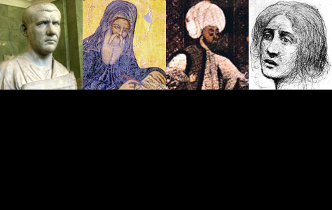
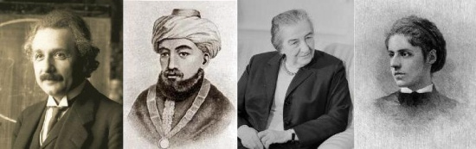
Араби та євреї, які живуть у Південно-Західній Азії, належать до семітської групи.
Араби
Євреї

Slide 17


Особливу мовну групу складають японці та корейці.
Японці
Корейці

Slide 18
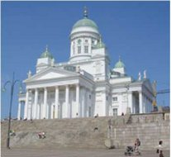
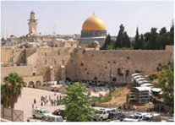
Пануючою релігією в Європі є християнство.
В Азії разом з християнством поширені мусульманство (іслам), індуїзм, буддизм.

Slide 19
Завдання
1) За картами атласу визначте райони Євразії з найбільшою й найменшою густотою населення. Поясніть причини нерівномірного розміщення населення на материку.
2) Обчисліть середню густоту населення Євразії та порівняйте її з аналогічним показником на інших материках.

Slide 20

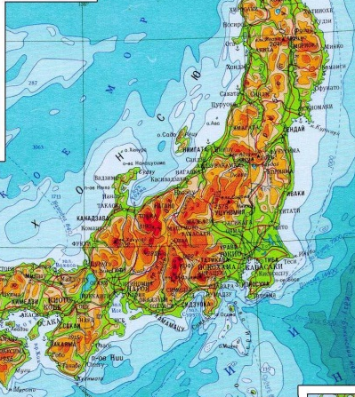

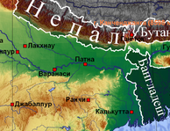
А ви знали, що …?
Найгустіше заселеними в Євразії є території Великої Китайської рівнини, Індо-Гангської низовини, півострова Індокитай та Японських островів. Середня густота населення тут подекуди сягає 1500 чол. на 1 км2.

Slide 21
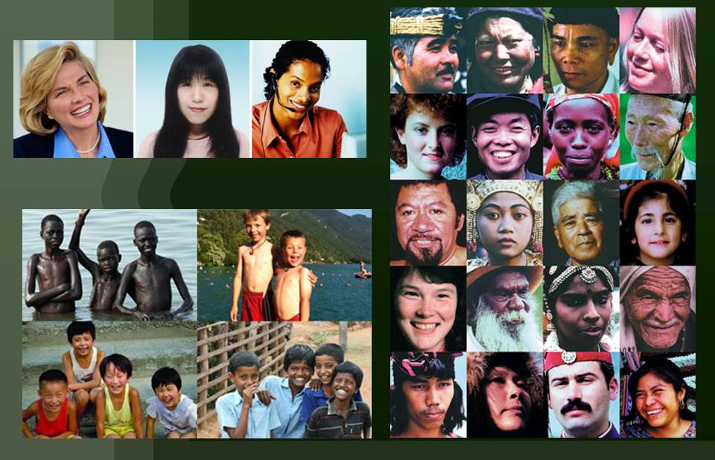
Прийом «Проблемне питання»
Як бачимо, за чисельністю, розміщенням й складом населення Євразія, як і за природними особливостями, відрізняється від інших материків.
Чим, на вашу думку, це зумовлено?
Які знання та уміння стали вам у пригоді для визначення загальних рис населення Євразії?

Slide 22
Прийом «Експрес-тест»
1. Серед світових релігій в західній частині Євразії найбільш поширеною є:
1) Християнство ; 2) буддизм; 3) іслам
2. Яке з тверджень є неправильним ?
1) Китай - найбільша за чисельністю населення країна світу
2) В Індії менша, ніж в Китаї густота населення
3) Індонезія - найбільша за чисельністю населення мусульманська країна світу
3.Самий численний народ світу:
А) Росіяни; Б) Американці; В) Китайці
4. Людська раса, яка на материку Євразія становить 45 % населення, —це:
А) європеоїдна; Б) негроїдна; В) монголоїдна; Г) австралоїдна.
5. Найменша кількість населення з-поміж вказаних країн Євразії і світу має:
а) Росія; б) Китай ; в) Індія; г) США.
6. Назвіть чинники, що впливають на розміщення населення Євразії

Slide 23
7.Частина Євразії, в якій проживають слов’янські народи:
а) Східна Європа і Північна Азія;
б) Північна Азія і Північна Європа;
в) Північна Європа і Південна Азія;
г) Південна Азія і Східна Європа.
8.Частина Євразії, в якій проживають слов’янські народи:
а) Східна Європа і Північна Азія;
б) Північна Азія і Північна Європа;
в) Північна Європа і Південна Азія;
г) Південна Азія і Східна Європа.
9.Регіон для країн якого характерна найвища густота населення:
а) Північна і Центральна Азія;
б) Центральна і Східна Азія;
в) Східна і Південно-східна Азія;
г) Південно-східна і Південно-західна Азія.
10Півострів, для якого характерна найнижча щільність населення:
а) Індокитай;
б) Аравійський;
в) Корея;
г) Індостан.

Slide 24
ДОМАШНЄ ЗАВДАННЯ
1. Опрацювати § 50 підручника.
3. Випереджальне завдання: виявити за допомогою членів родини сфери співпраці України з державами Європи: Німеччиною, Францією, Великою Британією, Італією.

